Slide 1
ĐẤT NƯỚC VÀ CON NGƯỜI

Slide 2
KHỞI ĐỘNG

Slide 4
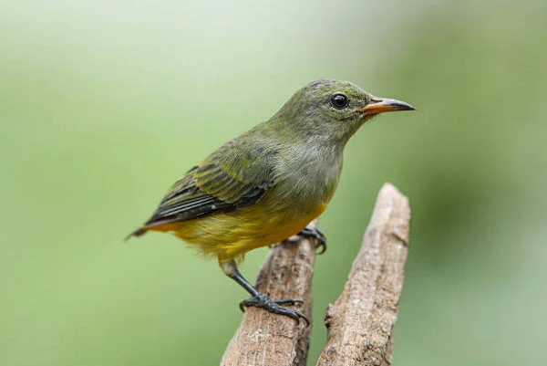
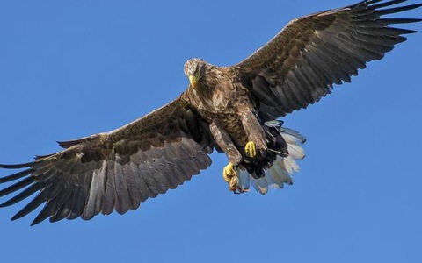
ĐẤT NƯỚC VÀ CON NGƯỜI

Slide 5
VÈ CHIM
Hay chạy lon xon
Là gà mới nở
Vừa đi vừa nhảy
Là em sáo xinh
Hay nói linh tinh
Là con liếu điếu
Hay nghịch hay tếu
Là cậu chìa vôi
Hay chao đớp mồi
Là chim chèo bẻo
Tính hay mách lẻo
Thím khách trước nhà
Hay nhặt lân la
Là bà chim sẻ
Có tình có nghĩa
Là mẹ chim sâu
Giục hè đến mau
Là cô tu hú
Nhấp nhem buồn ngủ
Là bác cú mèo...
(Đồng Dao)

Slide 6
VÈ CHIM
Hay chạy lon xon
Là gà mới nở
Vừa đi vừa nhảy
Là em sáo xinh
Hay nói linh tinh
Là con liếu điếu
Hay nghịch hay tếu
Là cậu chìa vôi
Hay chao đớp mồi
Là chim chèo bẻo
Tính hay mách lẻo
Thím khách trước nhà
Là bà chim sẻ
Hay nhặt lân la
Có tình có nghĩa
Là mẹ chim sâu
Giục hè đến mau
Là cô tu hú
Nhấp nhem buồn ngủ
Là bác cú mèo...
(Đồng Dao)

Slide 7
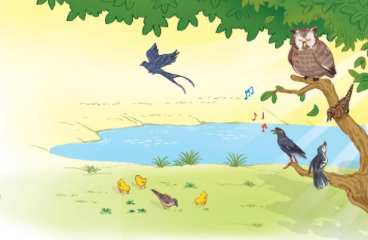
Lon xon
Luyện đọc
1
Lân la
2
Nhấp nhem
3
Liếu điếu
4

Slide 8
VÈ CHIM
Hay chạy lon xon
Là gà mới nở
Vừa đi vừa nhảy
Là em sáo xinh
Hay nói linh tinh
Là con liếu điếu
Hay nghịch hay tếu
Là cậu chìa vôi
Hay chao đớp mồi
Là chim chèo bẻo
Tính hay mách lẻo
Thím khách trước nhà
Hay nhặt lân la
Là bà chim sẻ
Có tình có nghĩa
Là mẹ chim sâu
Giục hè đến mau
Là cô tu hú
Nhấp nhem buồn ngủ
Là bác cú mèo...
(Đồng Dao)

Slide 9
01
Lon xon
Lân la
Chạy nhanh và đáng yêu
02
Loanh quanh, không đi xa
03
Nhấp nhem
Lúc nhắm lúc mở
Liếu điếu
04
Tên một loài chim

Slide 10
VÈ CHIM
Hay chạy lon xon
Là gà mới nở
Vừa đi vừa nhảy
Là em sáo xinh
Hay nói linh tinh
Là con liếu điếu
Hay nghịch hay tếu
Là cậu chìa vôi
Hay chao đớp mồi
Là chim chèo bẻo
Tính hay mách lẻo
Thím khách trước nhà
Hay nhặt lân la
Là bà chim sẻ
Có tình có nghĩa
Là mẹ chim sâu
Giục hè đến mau
Là cô tu hú
Nhấp nhem buồn ngủ
Là bác cú mèo...
(Đồng Dao)

Slide 11
1. Kể tên các loài chim được nhắc đến trong bài?
gà, chim sáo, liếu điếu, chìa vôi, chèo bẻo, chim khách, chim sẻ, chim sâu, tu hú, cú mèo.

Slide 12
2. Chơi đố vui về các loài chim?
c
Chim gì vừa đi vừa nhảy?
Chim sáo
c

Slide 13
3. Tìm những từ ngữ chỉ hoạt động của các loài chim trong bài vè?
vừa đi vừa nhảy,
nói linh tinh,
hay nghịch hay tếu,
hay chao đớp mồi,
hay mách lẻo,
hay nhặt lân la,
có tình có nghĩa,
giục hè đến mau,
nhấp nhem buồn ngủ.

Slide 14
4. Dựa vào nội dung bài vè và hiểu biết của em, giới thiệu về loài chim?
Em thích bác cú mèo nhất, vì trong bài vè, hình ảnh của bác hiện lên rất ngộ nghĩnh, hài hước, lúc nào cũng gật gù buồn ngủ.

Slide 15
VÈ CHIM
Hay chạy lon xon
Là gà mới nở
Vừa đi vừa nhảy
Là em sáo xinh
Hay nói linh tinh
Là con liếu điếu
Hay nghịch hay tếu
Là cậu chìa vôi
Hay chao đớp mồi
Là chim chèo bẻo
Tính hay mách lẻo
Thím khách trước nhà
Hay nhặt lân la
Là bà chim sẻ
Có tình có nghĩa
Là mẹ chim sâu
Giục hè đến mau
Là cô tu hú
Nhấp nhem buồn ngủ
Là bác cú mèo...
(Đồng Dao)

Slide 17
Câu 2. Đặt một câu với từ ngữ ở bài tập trên

Slide 18
TIẾT 3

Slide 19
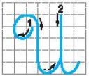
+ Cấu tạo: Cao 5 li ( 6 đường kẻ ngang)
Viết 2 nét/ Nét 1: Nét hất
Nét 2: Móc ngược (bên phải)
Nét 3: Móc ngược (bên phải)
+ Cách viết:
Nét 1: Đặt bút trên đường kẻ 2, viết nét hất, đến đường kẻ 3 thì dừng lại.
Nét 2: Từ điểm dừng của bút của nét 1, chuyển hướng bút để viết nét móc ngược thứ nhất (1).
Nét 3: Từ điểm cuối của nét 2 (ở đường kẻ 2). Rê bút lên tới đường kẻ 3 rồi chuyển hướng bút ngược lại viết tiếp nét móc ngược thứ 2 (2). Dừng bút ở đường kẻ 2.

Slide 20
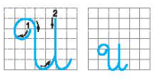
Chú ý: Cần viết cho cân đối các phần giống nhau. Như vậy, chữ U mới nhìn cân đối và đẹp.

Slide 21
Viết câu ứng dụng:
Rừng U Minh có nhiều loài chim quý

Slide 22
TIẾT 4

Slide 23
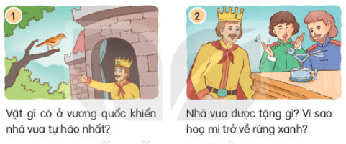
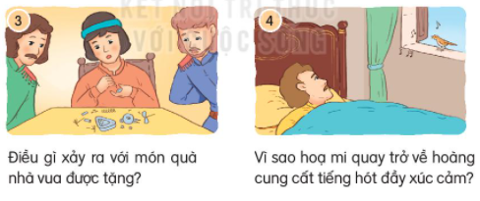
Dựa vào tranh và câu hỏi gợi ý, đoán nội dung của từng tranh
Cảm ơn họa mi
(Theo truyện cổ an-đec-xen)

Slide 24
Nghe kể chuyện
Cảm ơn họa mi
(Theo truyện cổ an-đec-xen)

Slide 25
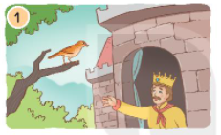
Kể lại từng đoạn truyện theo tranh.
Vật gì ở vương quốc khiến nhà vua tự hào nhất?
- Tranh 1: nhà vua tự hào vì có chim quý
2

Slide 26
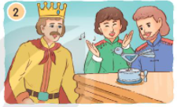
Nhà vua được tặng gì? Vì sao họa mi trở về rừng xanh?
Tranh 2: Nhà vua được tặng 1 con chim đồ chơi bằng máy
2

Slide 27
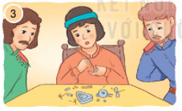
Điều gì xảy ra với món quà nhà vua tặng?
Tranh 3: con chim đồ chơi bị hỏng mọi người tháo tung ra để sửa nhưng không được

Slide 28
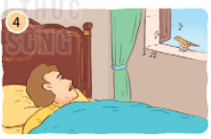
Vì sao họa mi quay trở về hoàng cung cất tiếng hót đầy cảm xúc?
Tranh 4: Biết vua ốm chim tìm về hoàng cung cất tiếng hót giúp vua khỏi bệnh.

Slide 29
Đóng vai chim họa mi kể cho người thân các sự viêc trên.

Slide 30
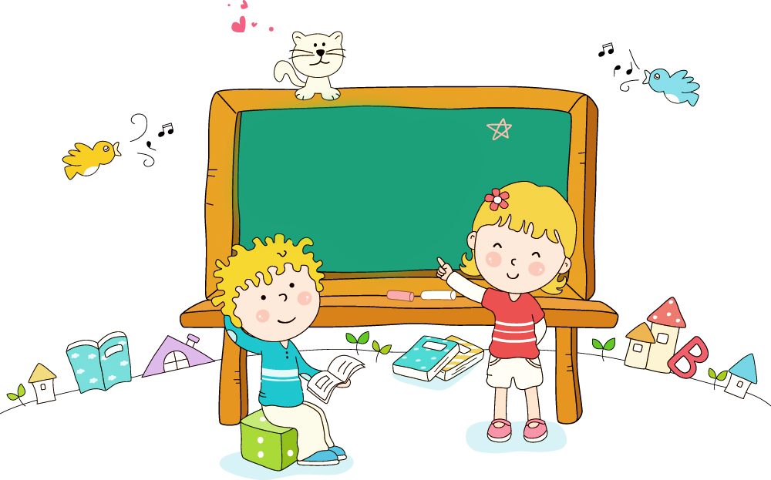
CỦNG CỐ, DẶN DÒ
Xem lại bài đã học (trang 39,40).
Chuẩn bị bài mới: Tập viết chữ hoa U,

Slide 31
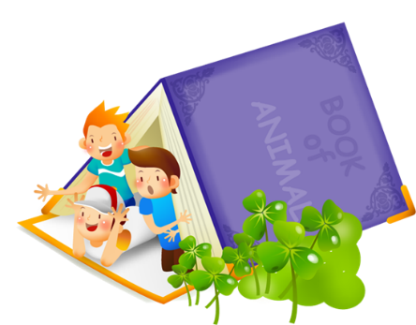
TẠM BIỆT, HẸN GẶP LẠI

